Slide 1

Sistema de Alquiler de Autos
Proyecto de Sustentación Técnica | CIBERTEC
Desarrollo de Aplicaciones Web I
Docente: Omar Alvaro Banda Carpio
Coordinador: David Jediael Barrios Cavero
Integrantes:
Yampier Rene Vargas Condori
Jorge Luis Abanto Saldívar
Wualter Rosales Vera Guerra
Luis Alberto Serna Donayre
Ciclo V - Año 2025

Slide 2



Resumen Ejecutivo y Propósito Central
El "Sistema de Alquiler de Autos" es una aplicación web integral diseñada para la gestión eficiente y digitalizada de flotas vehiculares y contratos de arrendamiento.
Descripción General
Plataforma Cliente-Servidor desacoplada que moderniza la administración de alquileres.
Propósito
Eliminar procesos manuales, optimizar la operación y mejorar la experiencia del cliente.

Slide 3

Introducción: Diagnóstico y Necesidad de Digitalización
Las empresas tradicionales de alquiler de autos enfrentan problemas de ineficiencia y riesgo operativo por el manejo manual o fragmentado de su información.
Problema Actual
Necesidad
Pérdida de información y duplicidad de registros.
Centralizar la información de clientes, vehículos y contratos.
Lentitud en la formalización de contratos.
Asegurar la integridad de los datos mediante sistemas robustos.
Falta de visibilidad en tiempo real del estado de la flota.
Implementar una plataforma de acceso seguro y ubicuo.

Slide 4



Diagnóstico Estratégico (SEPTE)
Análisis de los factores clave que impulsan la necesidad de este proyecto web.
Social
Económico
Tecnológico
Alta demanda de servicios digitales y autogestión por parte de los usuarios.
Reducción de costos operativos y aumento de la rentabilidad a través de la eficiencia.
Aprovechamiento de la arquitectura API REST y frameworks modernos (Spring/Angular).

Slide 5
Objetivos del Proyecto
Metas claras y medibles que guían el desarrollo y la implementación del sistema.
Objetivo General
Desarrollar un Sistema de Alquiler de Autos basado en la arquitectura Cliente-Servidor (API REST), utilizando Spring Boot y Angular, para digitalizar y optimizar la gestión de la flota vehicular en el contexto de CIBERTEC.
1
Específico (SMART)
2
Específico (SMART)
3
Específico (SMART)
Implementar en el 100% de los módulos la seguridad basada en Spring Security y JWT antes de la sustentación técnica.
Reducir en un 70% el tiempo de formalización del contrato de alquiler mediante la digitalización completa del proceso.
Garantizar el correcto registro y consulta de al menos 50 vehículos y 100 clientes en la base de datos MySQL.

Slide 6

Justificación del Impacto
El proyecto proporciona valor tangible a múltiples actores dentro y fuera de la organización.
Beneficiarios Directos
1
Personal de administración y ventas de la rentadora. Mejoran su productividad y precisión operativa.
Beneficiarios Indirectos
2
Clientes finales que experimentan procesos más rápidos, transparentes y convenientes de alquiler.
Contexto Académico
3
Demostración práctica de habilidades en arquitecturas modernas y manejo de frameworks líderes.

Slide 7

Definición y Alcance del Sistema
Establecimiento de límites claros para el desarrollo en el Ciclo V.
Lo que el Sistema SÍ Hace
Lo que el Sistema NO Hace (Fuera de Alcance)
Gestión CRUD completa para Flota y Clientes.
Integración con pasarelas de pago o facturación electrónica.
Registro detallado y cierre de Contratos de Alquiler.
Módulo de seguimiento GPS o telemetría vehicular.
Autenticación y Autorización de usuarios mediante JWT y Roles.
Generación automática de documentos legales o reportes complejos.

Slide 8
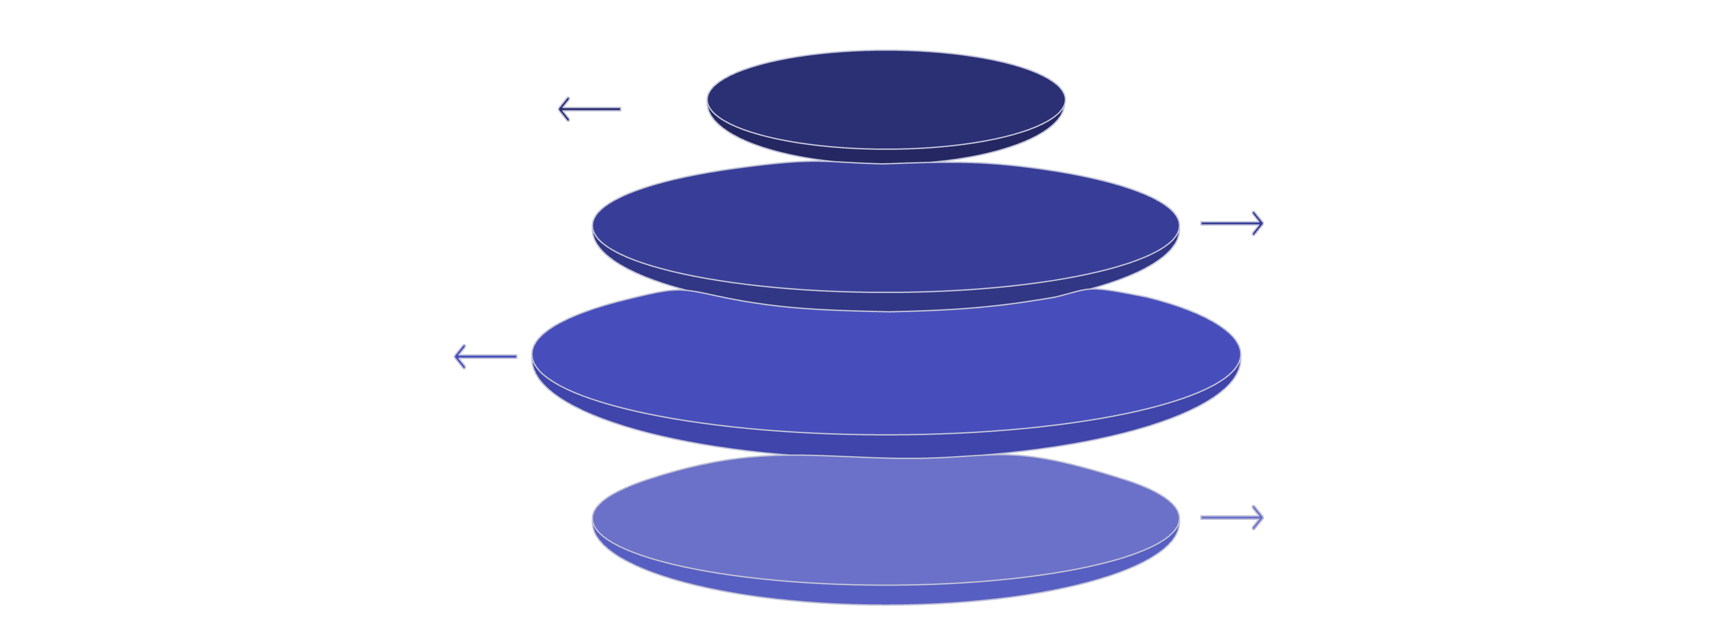
Arquitectura del Sistema: Cliente – Servidor Desacoplada
El diseño se basa en la separación de responsabilidades para mayor escalabilidad y mantenimiento.
Cliente
Angular frontend interactuando con API
Comunicación
API REST/JSON para intercambio de datos
Servidor
Spring Boot maneja lógica y persistencia
Base de datos
MySQL almacena datos relacionales
Comunicación vía API REST
El Frontend (Angular) consume recursos del Backend (Spring Boot) a través de peticiones HTTP (GET, POST, PUT, DELETE), utilizando JSON como formato de intercambio de datos.

Slide 9




Módulos Principales del Sistema
Estructura modular que garantiza la funcionalidad central del negocio.
Seguridad
Control de acceso basado en Roles y validación de tokens JWT en cada solicitud.
Gestión de Flota
Registro, disponibilidad y mantenimiento de la flota vehicular.
Gestión de Clientes
Módulo CRUD para la información personal y de contacto de los arrendatarios.
Contratos
Registro de inicio, devolución y cálculo de costos de alquiler.

Slide 10



Stack Tecnológico
Utilizamos tecnologías robustas y líderes en la industria para garantizar un desarrollo de calidad CIBERTEC.
Backend: Spring Boot (Java)
Frontend: Angular
Base de Datos: MySQL
Framework de Google para construir Single Page Applications (SPA), asegurando una interfaz dinámica y reactiva.
Sistema de gestión de base de datos relacional de código abierto, confiable y de alto rendimiento.
Framework líder para el desarrollo rápido de APIs REST, enfocado en la configuración mínima y alta productividad.

